Slide 1
এই স্লাইডটি সম্মানিত শিক্ষকবৃন্দের জন্য।
তাই স্লাইডটি হাইড করে রাখা হয়েছে।
এই পাঠটি শ্রেণিকক্ষে উপস্থাপনের সময় প্রয়োজনীয় পরামর্শ প্রতিটি স্লাইডের নিচে অর্থাৎ Slide Note এ সংযোজন করা হয়েছে। আশা করি সম্মানিত শিক্ষকগণ পাঠটি উপস্থাপনের পূর্বে উল্লেখিত Note দেখে নেবেন। এবং F₅ বোতাম চেপে স্লাইড সো তে যাবেন।শ্রেণিকক্ষে উপস্থাপনের পূর্বে পাঠ্য বই থেকে সংশ্লিষ্ট পাঠটি ভালোভাবে আয়ত্ত করে নেওয়া যেতে পারে।

Slide 2
স্বাগতম

Slide 3
পরিচিতি
বিজ্ঞান
৭ম শ্রেণি
অধ্যায়- ১ম
পাঠ- ৭
পৃষ্টা ৫-৬
সময়- ৫0 মিনিট.
পরিমলেশ মল্লিক
সহকারী শিক্ষক
ইকবাল হাই স্কুল,
দিনাজপুর।
০১৭৪৬-০১৮৮৭৩
Notes:
এই স্লাইডটি শ্রেণিকার্যক্রম পরিচালনার সময় হাইড করে রাখা যেতে পারে।

Slide 4
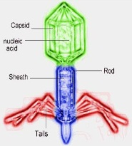
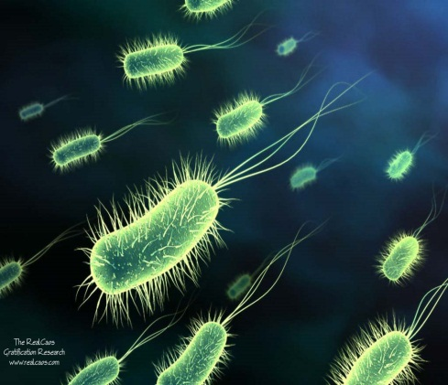
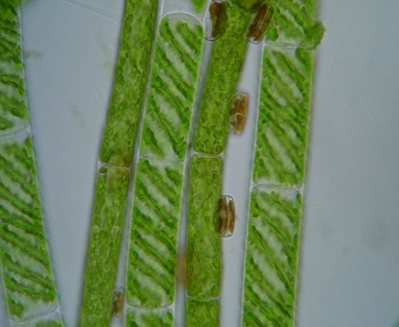
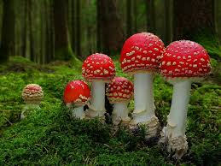
নিচের ছবিগলো চেনার চেষ্টা করি।
পূর্বে আমরা এদের দ্বারা সৃষ্ট রোগ সম্পর্কে জেনেছি।
Notes:
শিক্ষার্থীদের ছবিগুলো দেখিয়ে বলা যায় , নিচের ছবিগলো চেনার চেষ্টা করি। অ্যমিবার চিত্রটি দেখিয়ে জানতে চাওয়া যেতে পারে-এটি কিসের ছবি? তাদের উত্তর বলার জন্য সাহায্য করা যেতে পারে।অ্যামিবা দ্বারা সৃষ্ট সাধারন একটি রোগ সম্পর্কে জানতে চাওয়া যেতে পারে ।অ্যামিবা দ্বারা সৃষ্ট সাধারন একটি রোগের নাম শিক্ষার্থীদের কাছে জানতে চাওয়া যেতে পারে।তাদের উত্তর বলার জন্য সাহায্য করা যেতে পারে “আমাশয়”।

Slide 5
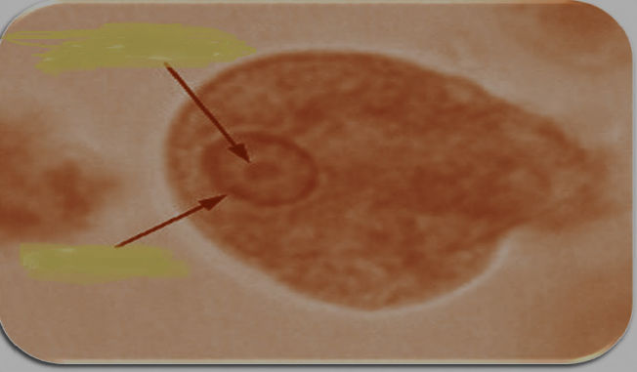
অ্যামিবা
অ্যামিবা দ্বারা সৃষ্ট সাধারন একটি রোগ “আমাশয়”।

Slide 6
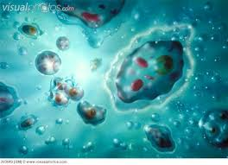
আমাশয় রোগের কারণ
অ্যামিবা

Slide 7
শিখনফল...
এই পাঠ শেষে শিক্ষার্থীরা...
অ্যামিবার বৈশিষ্ট্য বর্ণনা করতে পারবে;
অ্যামিবার বহুবিভাজন প্রক্রিয়া ব্যাখ্যা করতে পারবে;
অ্যামিবার দ্বারা সৃষ্ট আমাশয় রোগের কারণ ও প্রতিকার বর্ণনা করতে পারবে।
Notes:
পাঠ শেষে কাঙ্খিত শিখনফলকে সামনে রেখে পাঠকে ধারাবাহিকভাবে পরিচালনার উদ্দেশ্যে এই স্লাইডটি রাখা হয়েছে।

Slide 8
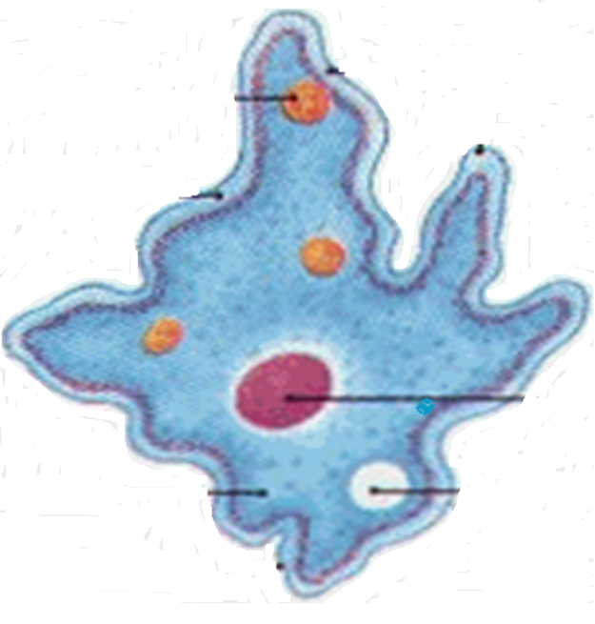
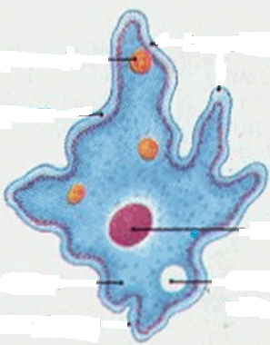
এক্টোপ্লাজম
এন্ডোপ্লাজম
প্লাজমালেমা
ক্ষণপদ
নিউক্লিয়াস
চিত্র-এন্টামিবা
Notes:
অ্যামিবার বিভিন্ন অংশের পরিচয় দেওয়া যেতে পারে।

Slide 9
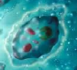
পানি গহ্বর
লোহিত রক্ত কণিকা
প্লাজমালেমা
খাদ্য গহ্বর
Notes:
অ্যামিবার বিভিন্ন গহ্বর-এর নাম ও কাজের বর্ণনা দেওয়া যেতে পারে।

Slide 10
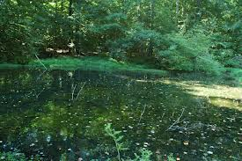
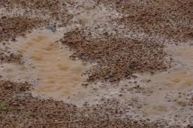
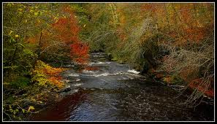
এদের যেখানে পাওয়া যায়......
Notes:
শিক্ষার্থীদের কাছে প্রশ্ন করা যেতে পারে এরা কোথায় জন্মে? চিত্রের মাধ্যমে উত্তর প্রদানে সাহায্য করা যেতে পারে। যেমন-পুকুরের পানিতে, স্যাঁতস্যাঁতে মাটিতে, পঁচা পানিযুক্ত ড্রেনের কাদায়।

Slide 11
একক কাজ
সিস্ট কী?
প্রতিকূল পরিবেশে এন্টামিবা গোলাকার শক্ত আবরণে নিজেদের দেহ ঢেকে রাখে। এ অবস্থাকে সিস্ট বলে।
এন্টামিবা কোন পর্বের অন্তর্গত?
সারকোমাস্টিগোফোরা (Sarcomastigophora) পর্বের।
Notes:
একক কাজের জন্য শিক্ষার্থীদের প্রশ্নগুলো করা যেতে পারে। তাদের উত্তরগুলো মিলিয়ে নেওয়ার জন্য বলা যেতে পারে অথবা ব্লাকবোর্ডে লিখে দেওয়া যেতে পারে।

Slide 12
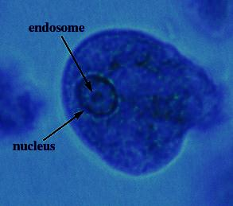
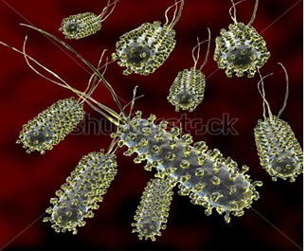
আমাশয়
এমিবিক
ব্যাসিলারি
Notes:
অ্যামিবার প্রকারভেদ সম্পর্কে আলোচনা করা যেতে পারে।

Slide 13
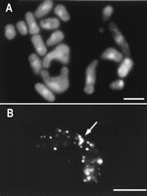
বংশবৃদ্ধি/প্রজনন
কোষ বিভাজন
স্পোর সৃষ্টি
Notes:
অ্যমিবা কিভাবে বংশবৃদ্ধি করে সে সম্পর্কে বর্ণনা দেওয়া যেতে পারে। এরা সাধারনত অযৌন পদ্ধতিতে বংশ বৃদ্ধি করে।অযৌন প্রজনন প্রধানত দুই প্রকার।

Slide 14
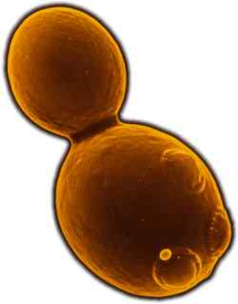
সিস্ট প্রাচীর
ক্রোমাটিন দানা
ক্ষণপদ
শিশু অ্যামিবা
শিশু অ্যামিবা
Notes:
এন্টামিবার বহুভাজন প্রক্রিয়া সম্পর্কে বর্ণনা করা যেতে পারে।

Slide 15
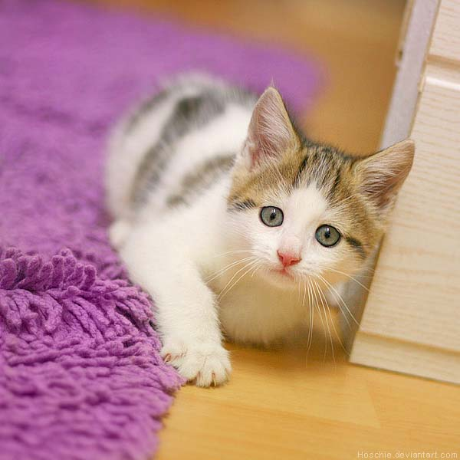
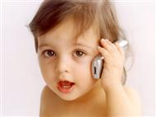
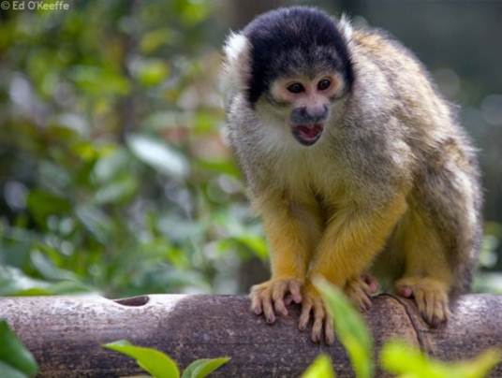
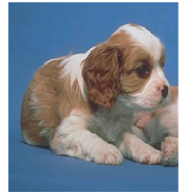
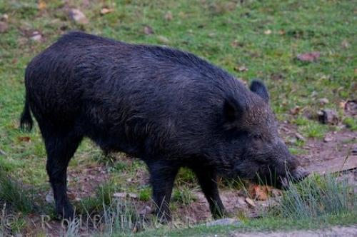
এরা যেখানে বাস করে......
এদের বৃহদান্ত্রে

Slide 16
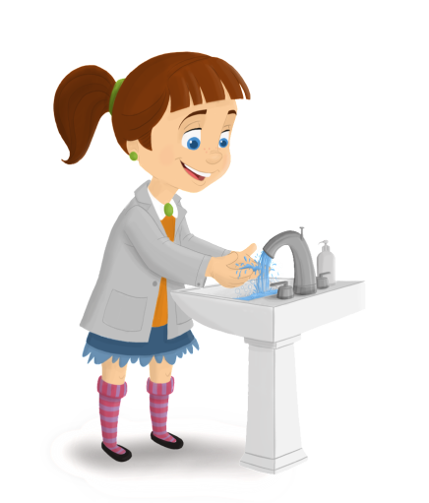
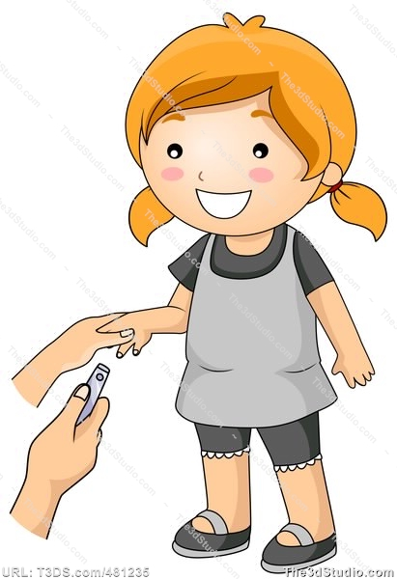
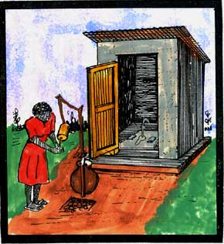
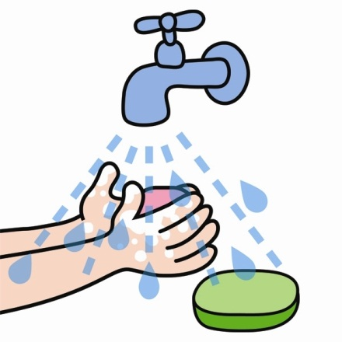
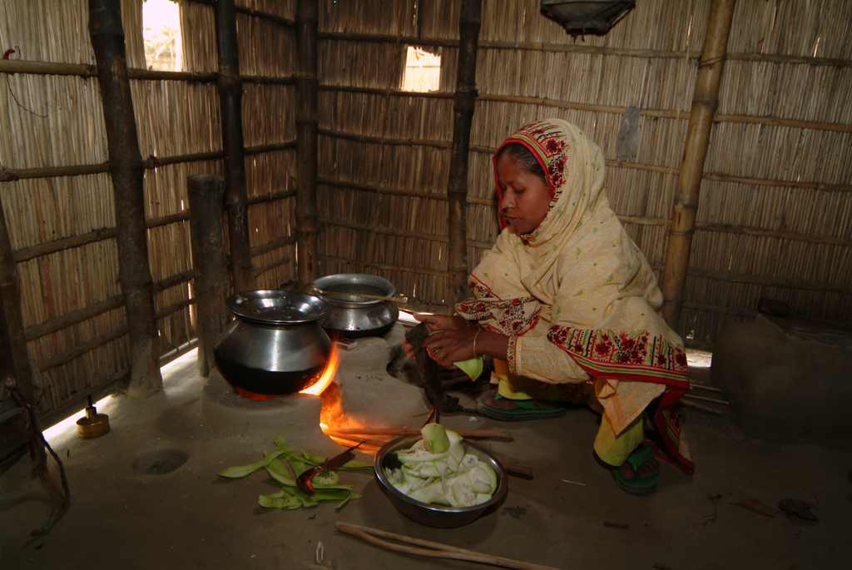
এমিবিক আমাশয় প্রতিরোধে যা যা করণীয়।
হাতের নখ নিয়মিত কেটে ফেলতে হবে।
খাওয়ার আগে সাবান দিয়ে হাত ধুতে হবে।
স্বাস্থ্যসম্মত পায়খানা ব্যবহার করতে হবে।
মলত্যাগের পর সাবান দিয়ে ভালোভাবে হাত ধুতে হবে।
পানি ফুটিয়ে পান করতে হবে।
Notes:
এমিবিক আমাশয় প্রতিরোধে আমাদের করণীয় কী তা শিক্ষার্থীদের কাছ থেকে জেনে নেওয়া যেতে পারে।

Slide 17
জোড়ায় কাজ
সময়ঃ ২ মিনিট।
এন্টামিবার জীবানুটি কীভাবে মানুষের দেহে
সংক্রমিত হয়?
Notes:
শিক্ষার্থীদের তৃতীয় শিখনফল অর্জিত হলো কি-না তা যাচাই করার চেষ্টা করা হয়েছে। বিভিন্ন স্তরের শিক্ষার্থীদেরকে ২ জনের দলে ভাগ করে নেওয়া যেতে পারে অথবা শ্রেণিশিক্ষক সুবিধামত জোড় গঠন করতে পারেন।

Slide 18
মূল্যায়ন
ক্ষণপদ কী?
অ্যামিবার দেহে কয়টি গহ্বর দেখা যায় ও কী কী?
অ্যমিবা কোন পদ্ধতিতে বংশবৃদ্ধি করে?
অ্যমিবা প্রধানত কোন রোগ সৃষ্টির জন্য দায়ী?
ক্ষণপদের কাজ কী?
Notes:
মূল্যায়নের জন্য স্লাইডের এই প্রশ্ন বা অন্য কোন প্রশ্ন উপস্থাপন করা যেতে পারে।

Slide 19
গুরুত্বপূর্ণ শব্দ
প্লাজমালেমা
এন্টামিবা
স্পোর
ক্ষণপদ
এক্টোপ্লাজম
এন্ডোপ্লাজম
ক্রোমাটিন দানা
Notes:
শিক্ষার্থীদের অস্পষ্টতা দূর করার জন্য উল্লেখিত শব্দগুলো সম্পর্কে জেনে নিয়ে তার পূণঃরালোচনা করা যেতে পারে।

Slide 20
বাড়ির কাজ
অ্যামিবার স্পোরুলেশন পদ্ধতি অংকন করে বিভিন্ন অংশ দেখাও।

Slide 21
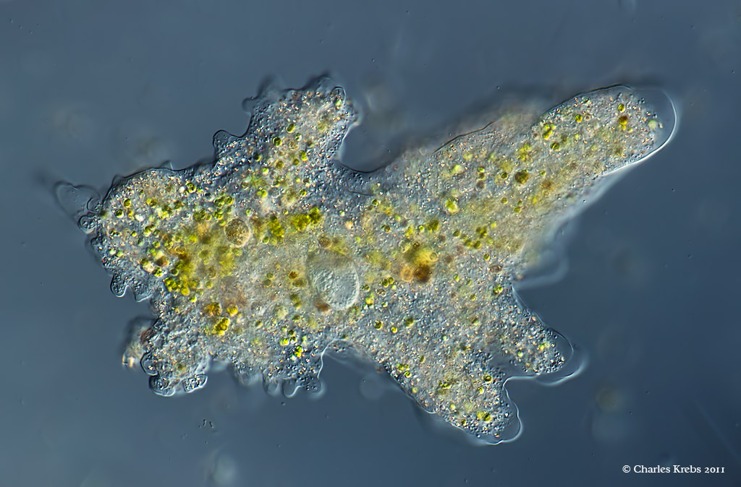
ধন্যবাদ
Notes:
বোর্ডের লিখা মুছে শিক্ষার্থীদের সুস্বাস্থ্য কামনা করে ধন্যবাদ দিয়ে শ্রেণিকক্ষ ত্যাগ করা যেতে পারে।

Slide 22
কৃতজ্ঞতা স্বীকার
শিক্ষা মন্ত্রণালয়, মাউশি, এনসিটিবি ও এটুআই-এর সংশ্লিষ্ট কর্মকর্তাবৃন্দ
এবং কন্টেন্ট সম্পাদক হিসেবে যাঁদের নির্দেশনা, পরামর্শ ও তত্ত্বাবধানে এই মডেল কন্টেন্ট সমৃদ্ধ হয়েছে তারা হলেন-
জনাব সামসুদ্দিন আহমেদ তালুকদার, প্রভাষক, টিটিসি, কুমিল্লা
জনাব মোঃ খাদিজা ইয়াসমিন, সহকারি অধ্যাপক, টিটিসি, ঢাকা

